Slide 1
এই স্লাইডটি সম্মানিত শিক্ষকবৃন্দের জন্য।
সম্মানিত শিক্ষকবৃন্দ
প্রতিটি স্লাইডের নিচে অর্থাৎ Slide Note -এ সংযোজন করা নির্দেশনা দেখে নিবেন।শিক্ষকগণ প্রয়োজনবোধে তার নিজস্ব কলাকৌশল প্রয়োগ করতে পারবেন।

Slide 3
শিক্ষক পরিচিতি
পাঠ পরিচিতি
মোঃআশরাফুল ইসলাম
সহকারী শিক্ষক (কৃষি)
প্রগ্রেসিভ মডেল স্কুল
মায়মনসিংহ
Md.Ashrafulislamsohag@gmail.com
শ্রেণি: 6ষ্ঠ
বিষয়: কৃষিশিক্ষা
অধ্যায়: ৬, পরিচ্ছেদ-২

Slide 4
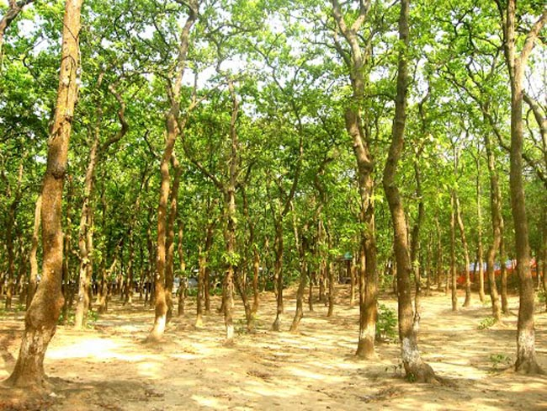

Slide 5
বিভিন্ন প্রাকৃতিক বনের ধারণা ও গুরুত্ব

Slide 6
আজকের পাঠ শেষে শিক্ষার্থীরা-
১/ বিভিন্ন প্রকার প্রাকৃতিক বনের নাম উল্লেখ করতে পারবে।
২/ মানচিত্রে প্রাকৃতিক বন চিহ্নিত করতে পারবে।
৩/ সকল প্রাকৃতিক বনের উদ্ভিদ ও প্রাণীর তালিকা তৈরি করতে পারবে।
৪/ বনের গুরুত্ব ব্যাখ্যা করতে পারবে।

Slide 7
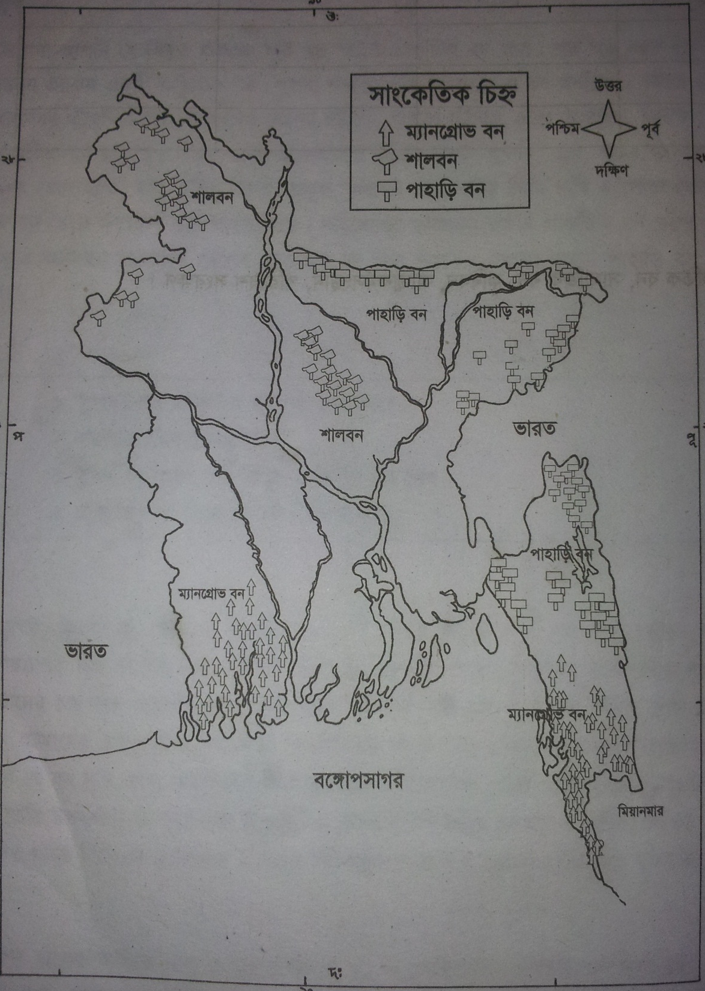
মানচিত্রে বাংলাদেশের বনভূমির অবস্থান ভালোভাবে পর্যবেক্ষণ কর

Slide 8
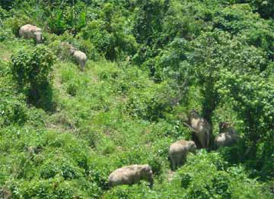
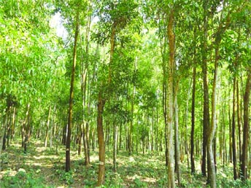
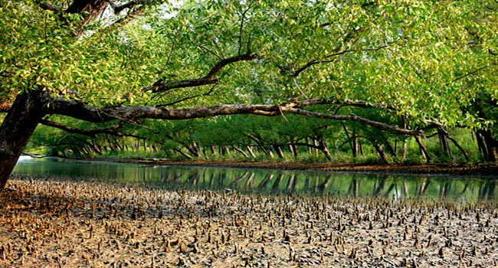
Notes:
বিস্তৃতি অনুসারে প্রাকৃতিক বন তিন প্রকার এগুলো হল

Slide 9
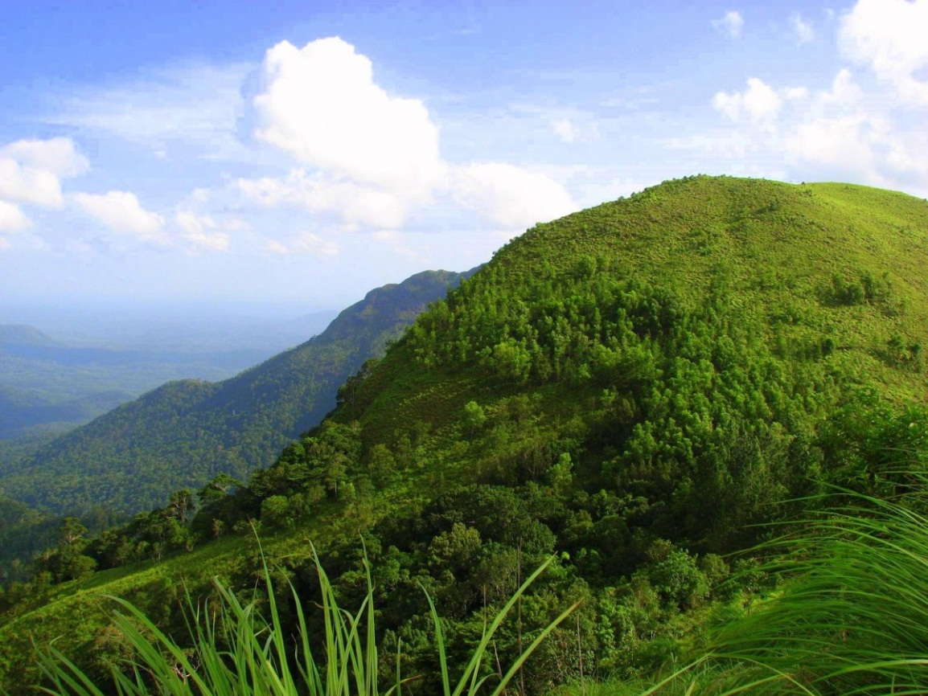

Slide 10
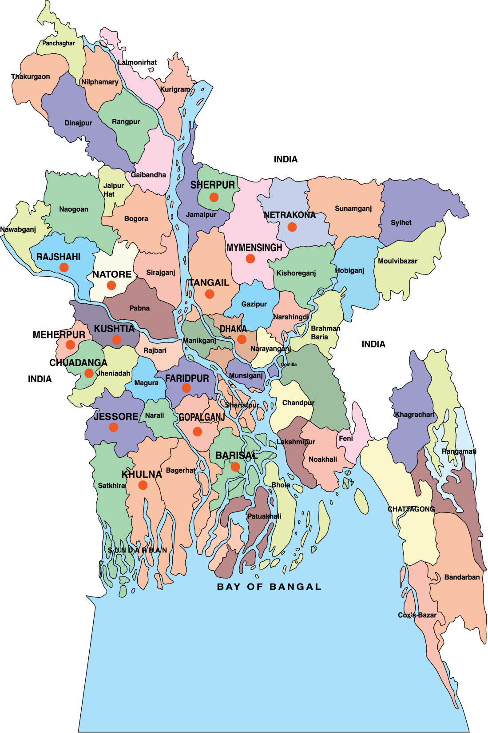
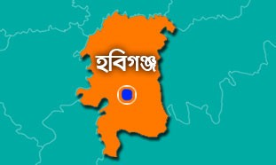
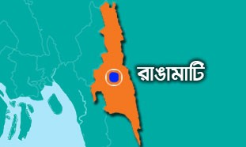
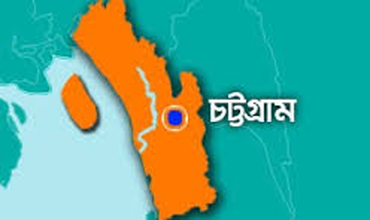
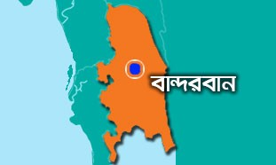

Slide 11
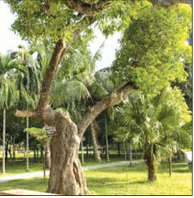
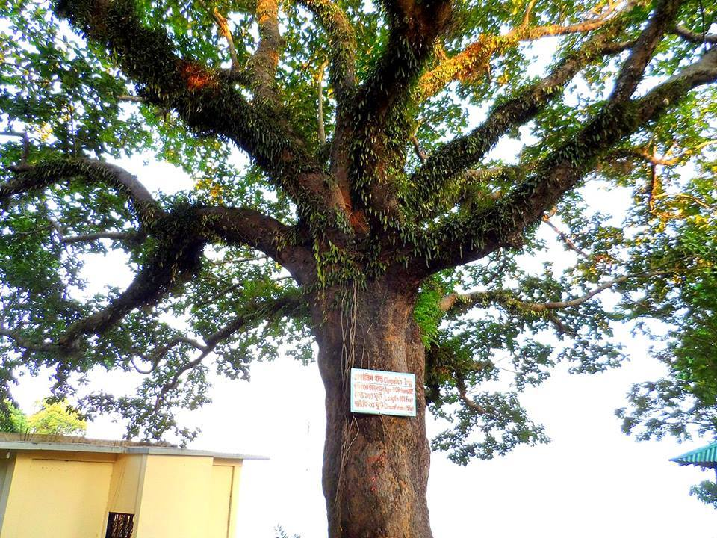
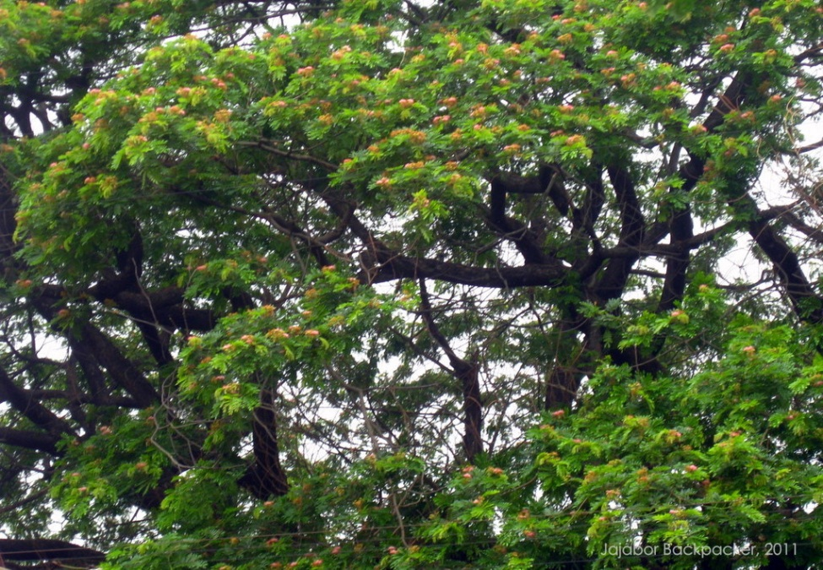
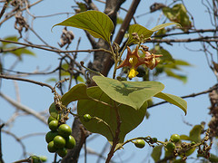
গামার গাছ
শিলকড়ই গাছ
চাপালিশ গাছ
গর্জন গাছ

Slide 12
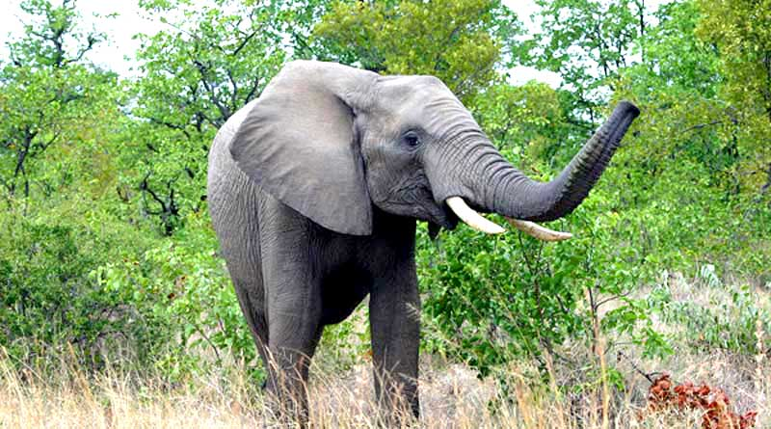
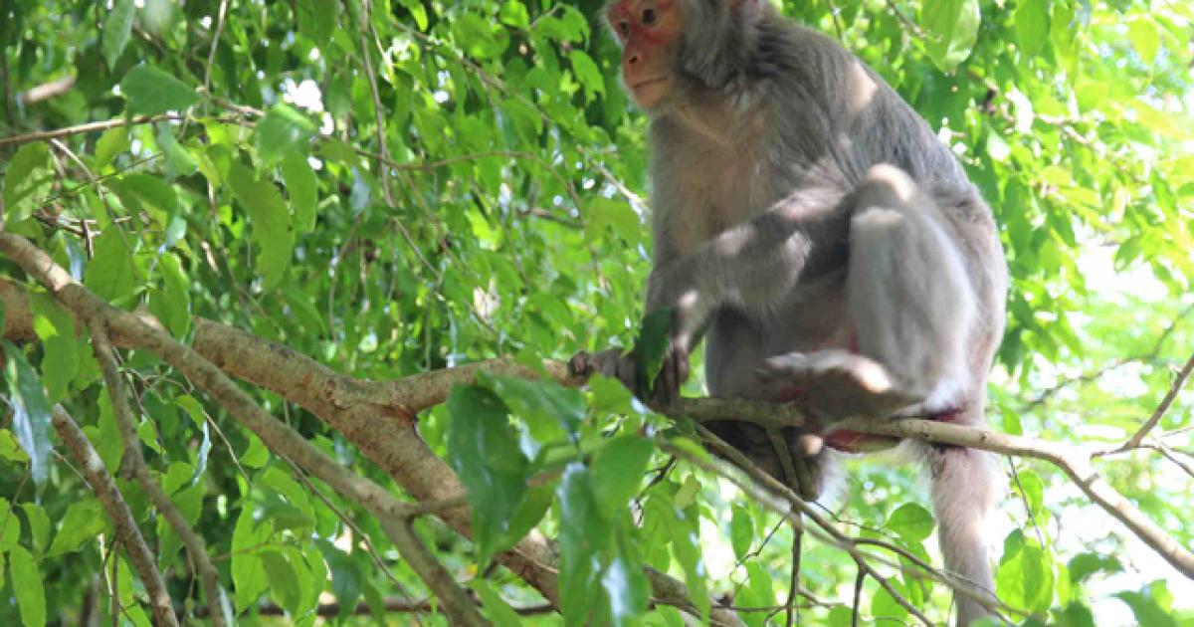
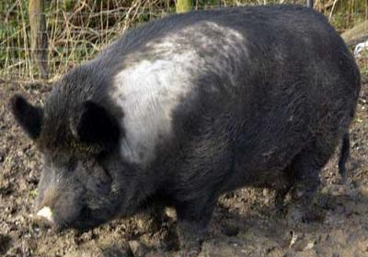
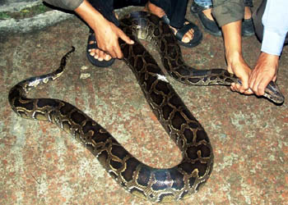
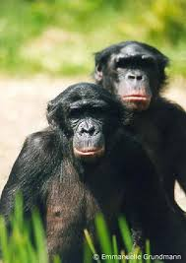
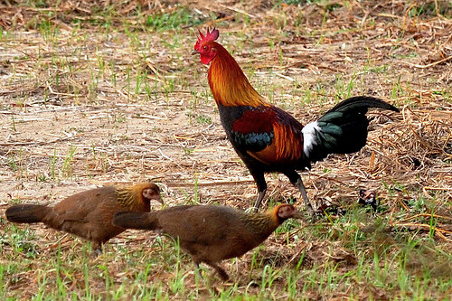
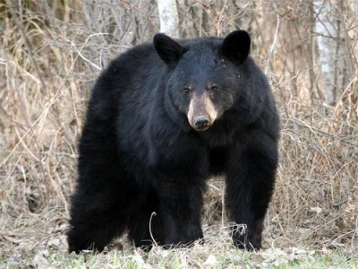

Slide 13
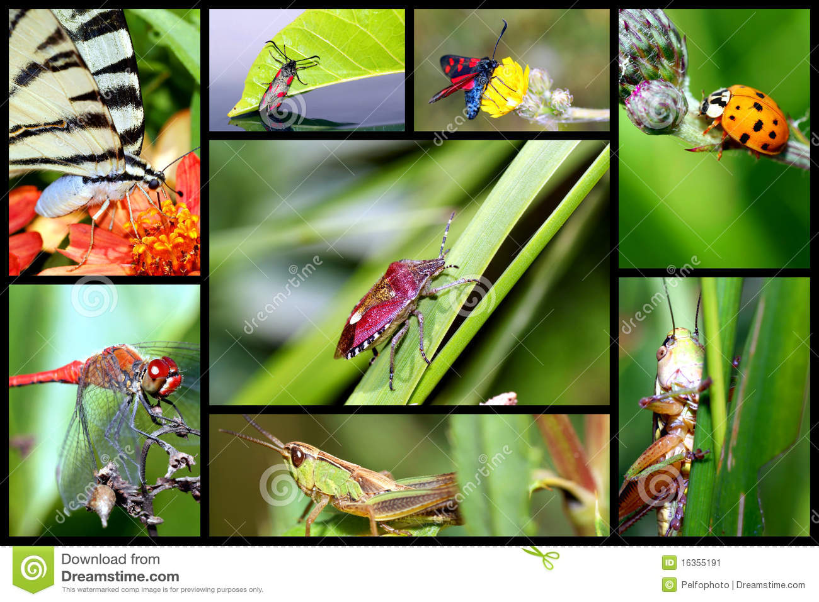
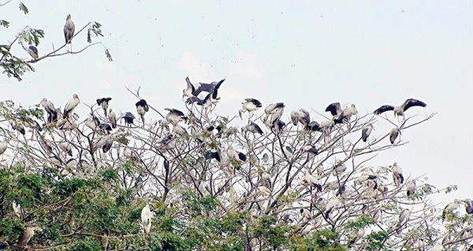

Slide 14
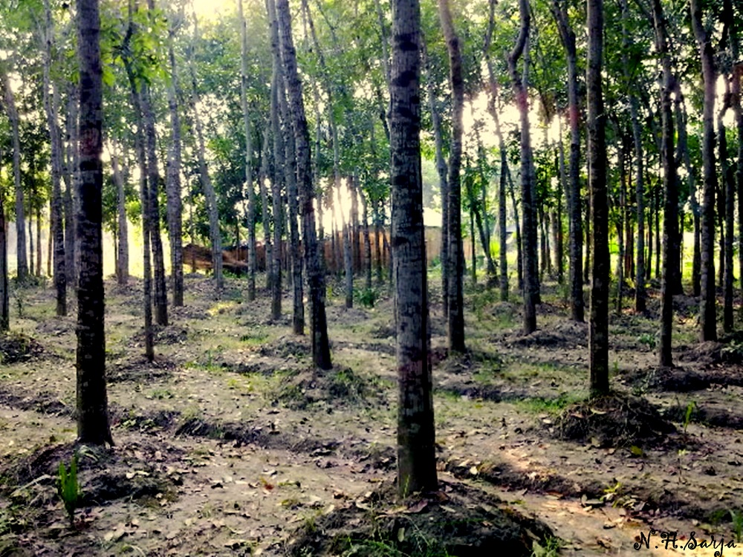
Notes:
শিক্ষক ছবিটি দেখিয়ে প্রশ্ন করবে বাড়ির সামনে এই বনটি কোনধরনের বন? শিক্ষার্থীরা বলার পর শিক্ষক বলবে এবং ছবি দেখাবেন

Slide 15
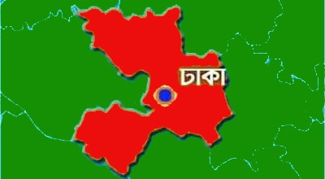
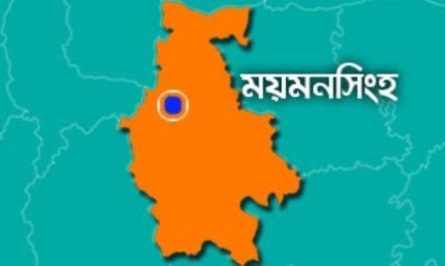

Slide 16
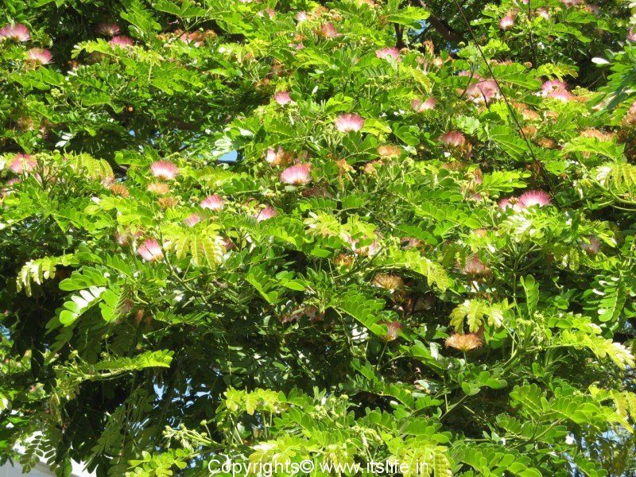
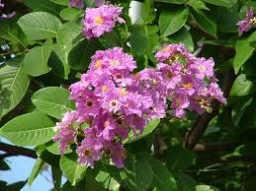
শিলকড়ই গাছ
রেইনট্রি গাছ
জারুল গাছ
গজারি গাছ

Slide 17
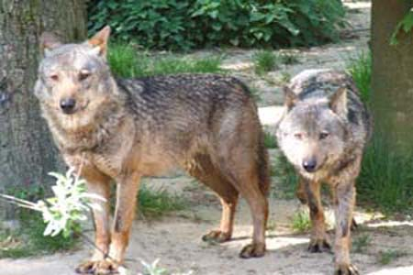
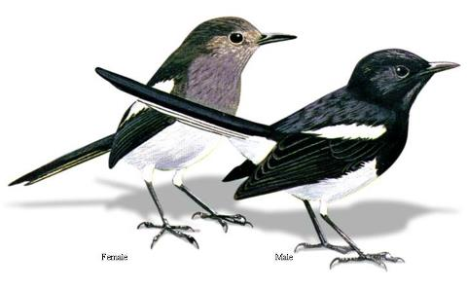
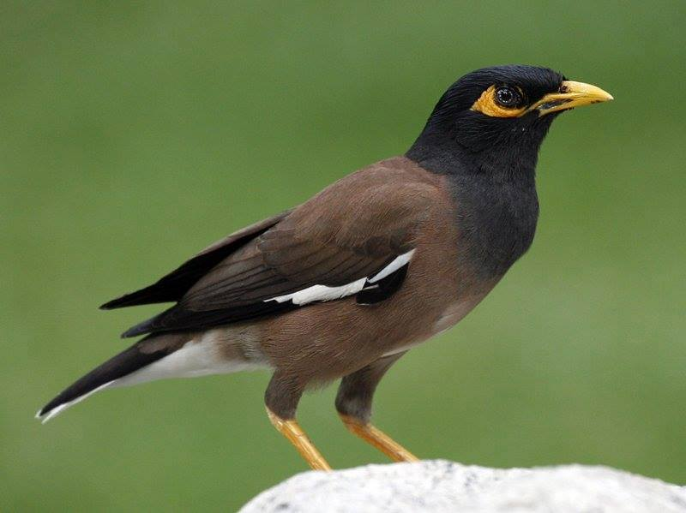
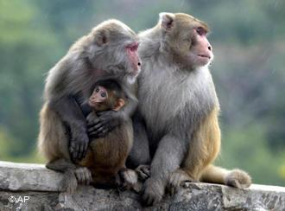
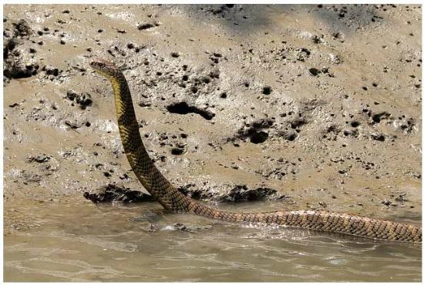
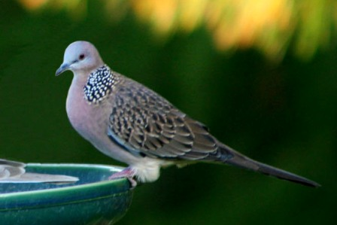

Slide 18
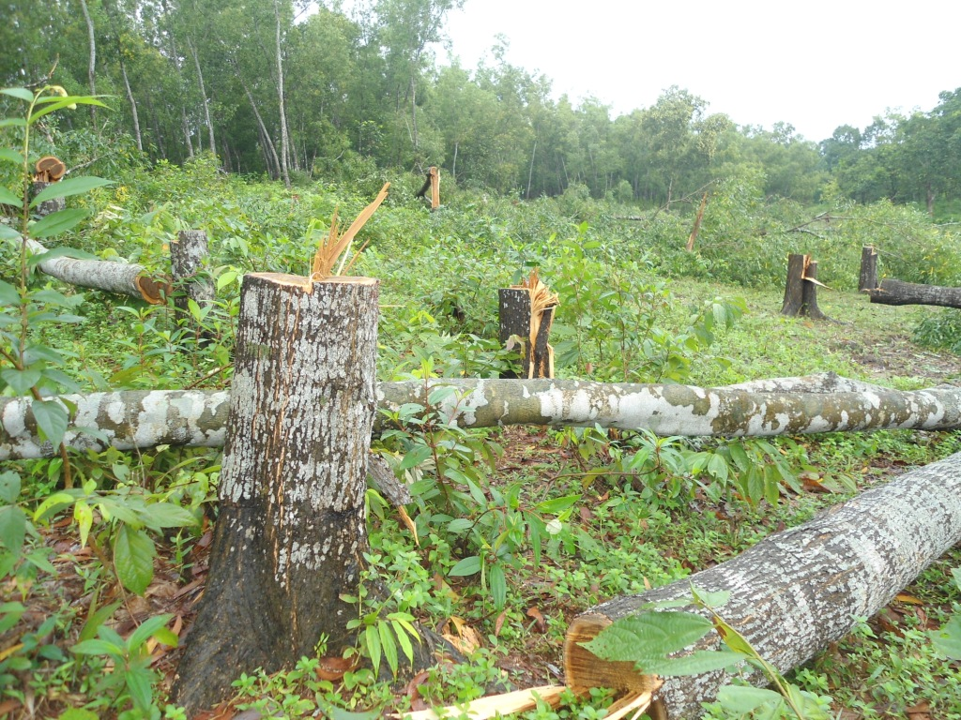
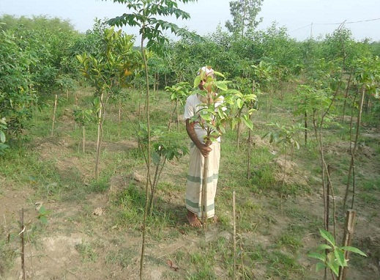
মানবসৃষ্ট কারণে সমতল ভূমির প্রাকৃতিক বন দিন দিন কমে যাচ্ছে
বনকে ধ্বংসের হাত থেকে বঁচানোর জন্য বনায়ন কার্যক্রম শুরু হয়েছে

Slide 19
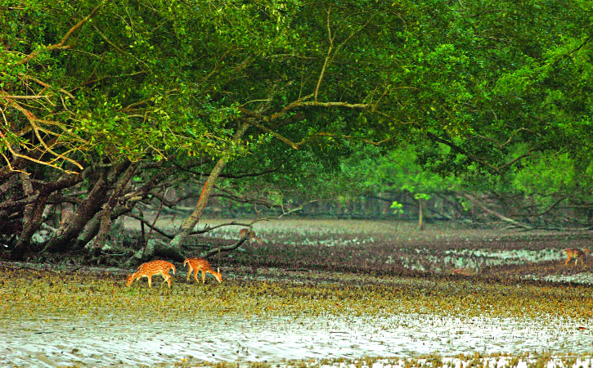

Slide 20
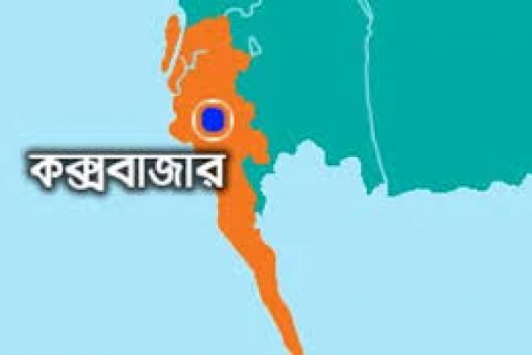
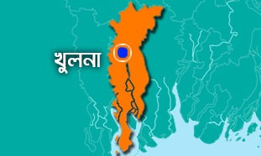
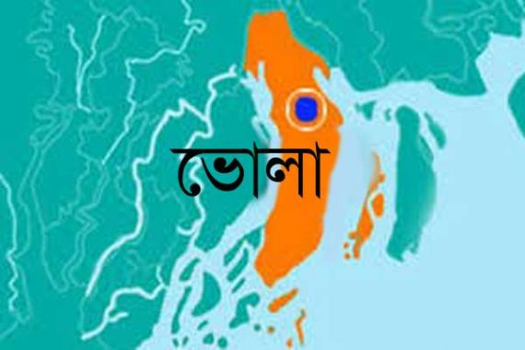

Slide 21
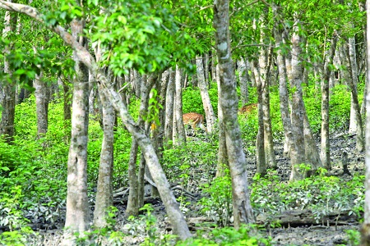
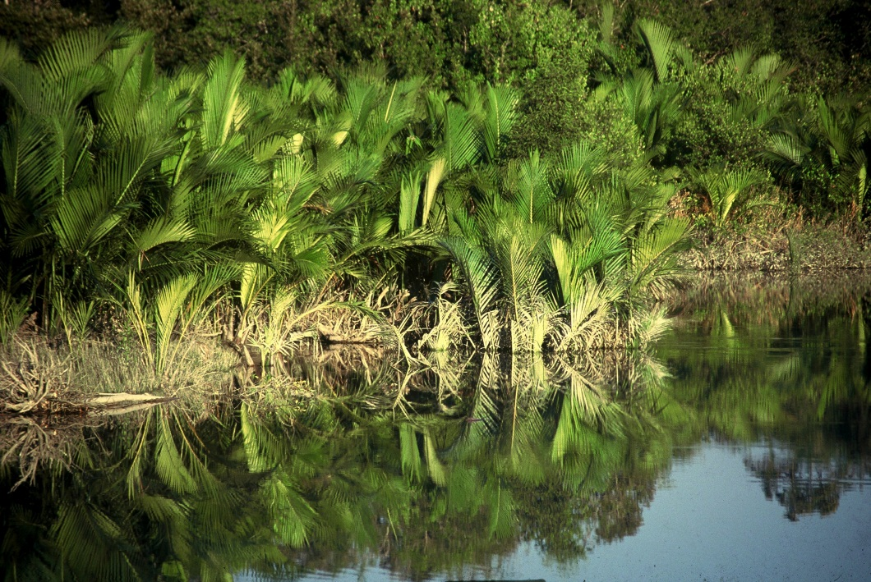
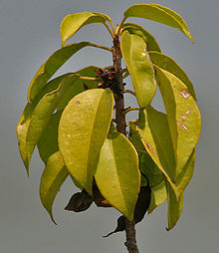
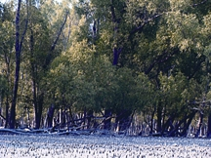
সুন্দরি গাছ
গোলপাতা গাছ
গেওয়া গাছ
কেওড়া গাছ

Slide 22
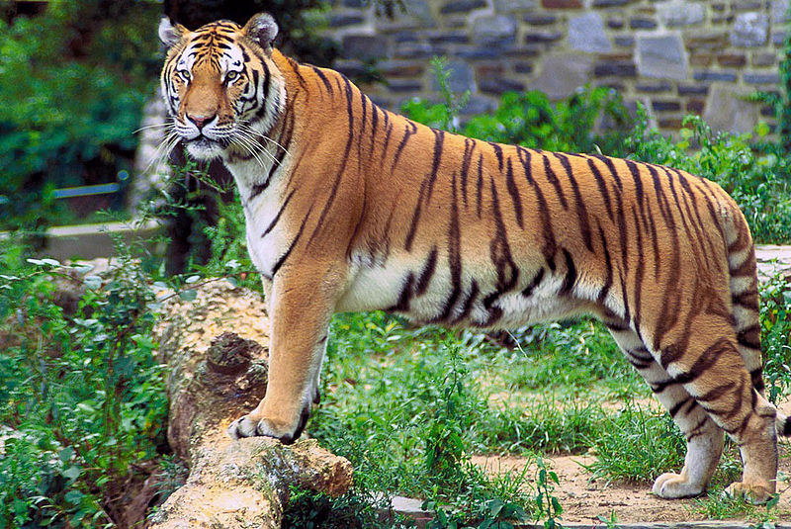
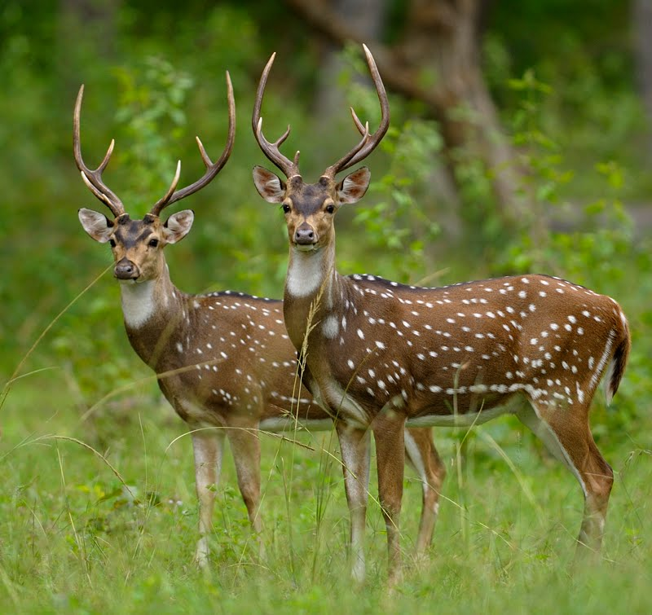
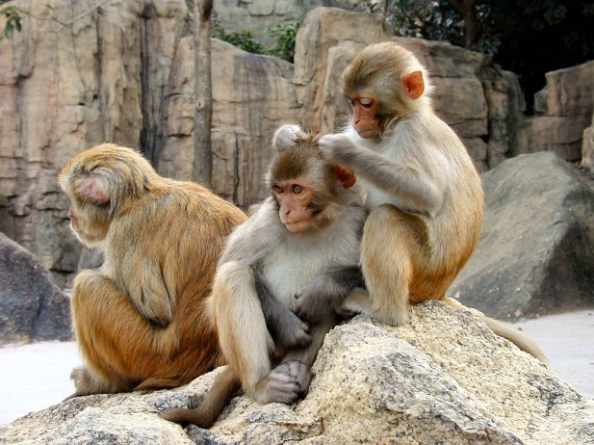
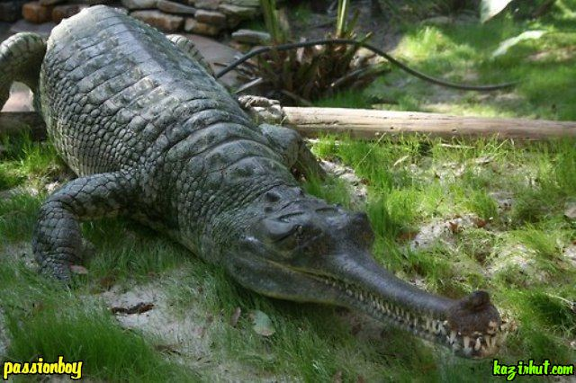
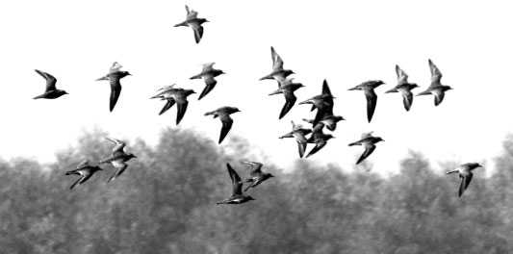

Slide 23
অক্সিজেন
দারিদ্র্য বিমোচন
বনের গুরুত্ব
কার্বন ডাই অক্সাইড
শোষন
কাঠ

Slide 24
দলীয় কাজ
বনের গুরুত্ব
কাঠ
অক্সিজেন

Slide 25
মূল্যায়ন
3. প্রাকৃতিক বন কত প্রকার ?
ক. 1 প্রকার
খ. 2 প্রকার
গ. 3 প্রকার
ঘ. 4 প্রকার
4. সমতল ভূমির বনের প্রধান বৃক্ষ কোনটি?
ক. শাল
খ. তেলসুর
গ. গামার
ঘ. গর্জন

Slide 26
বাড়ির কাজ
তোমার এলাকায় কোন ধরনের প্রাকৃতিক বন আছে তা বাচাতে তোমার কী করণিয় উল্লেখ কর।

Slide 27
ধন্যবাদ

